Slide 1
ỦY BAN NHÂN DÂN QUẬN 4
TRƯỜNG THCS VÂN ĐỒN
GIÁO ÁN ĐIỆN TỬ
MÔN NGỮ VĂN 8

Slide 2

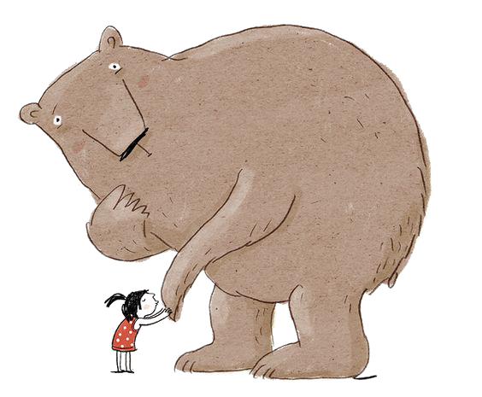
Xem những hình ảnh sau và nêu cảm nhận của em. Giả sử em rơi vào trường hợp đó thì em sẽ làm thế nào?

Slide 3
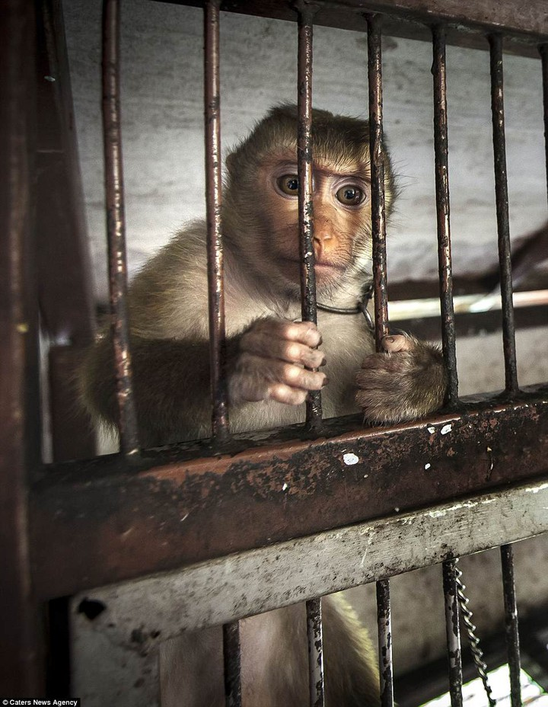
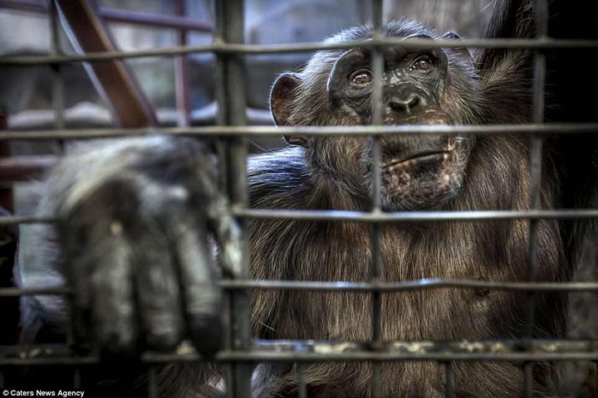

Slide 4
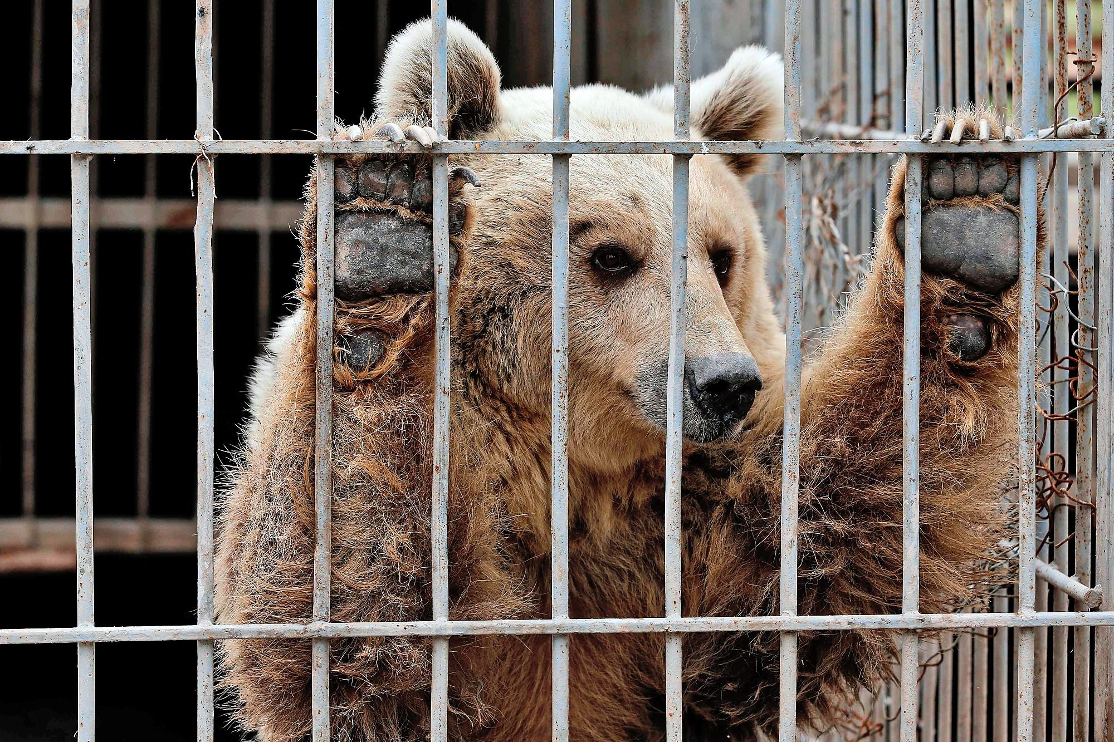

Slide 5
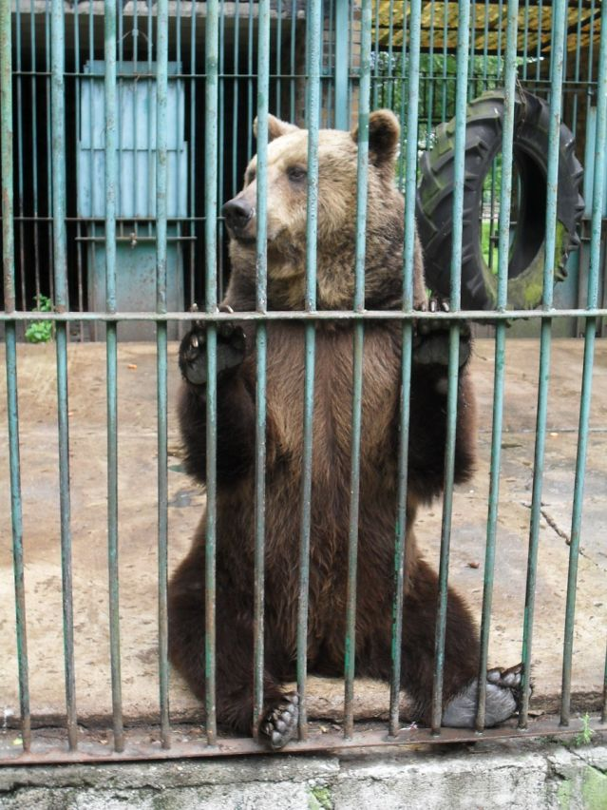
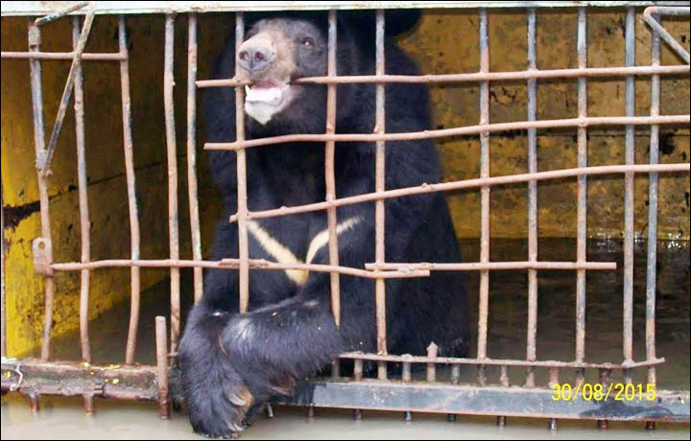
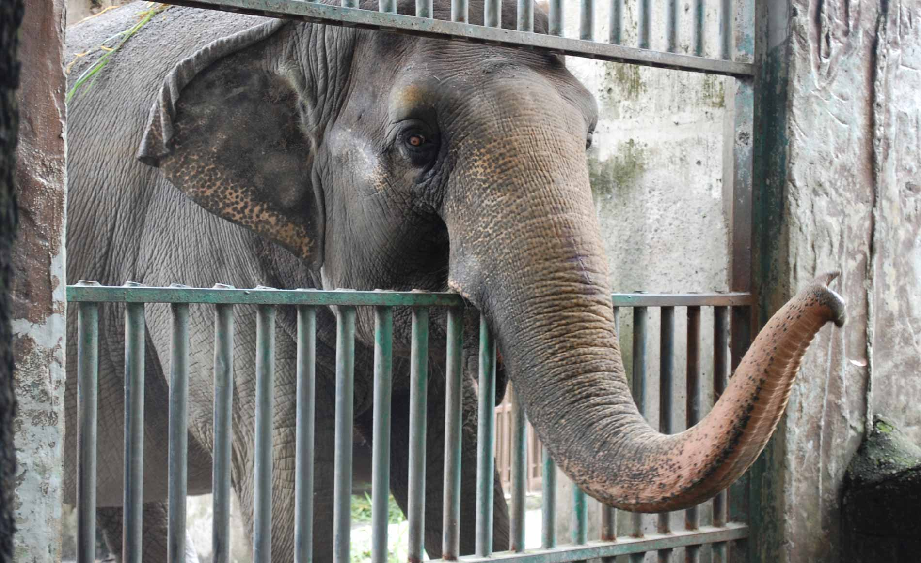

Slide 6
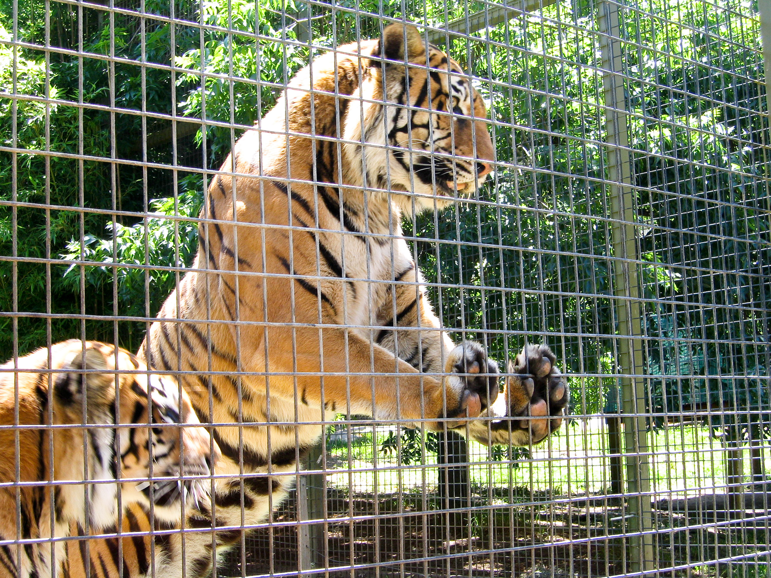

Slide 7
Nhớ rừng
_Thế Lữ_

Slide 8
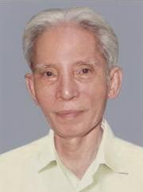
I- Đọc -Tìm hiểu chung:
1- Tác giả và phong trào Thơ mới:
a- Tác giả
- Thế Lữ (1907 - 1989).
- Tên thật Nguyễn Thứ Lễ.
- Quê Bắc Ninh.
Là nhà thơ tiêu biểu của phong trào Thơ mới. Ông tham gia viết cả truyện và là người có công đầu của ngành kịch nói.
- Tác phẩm chính: Mấy vần thơ (thơ, 1935), Vàng và máu (truyện, 1934), Bên đường Thiên lôi (truyện, 1936).
- Ông được Nhà nước truy tặng Giải thưởng Hồ Chí Minh về văn học nghệ thuật ( năm 2003 ).

Slide 9
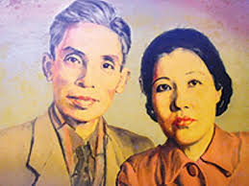
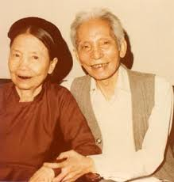
Thế Lữ và vợ

Slide 10
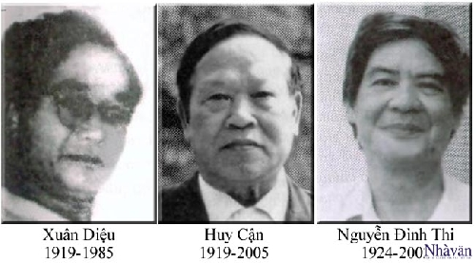
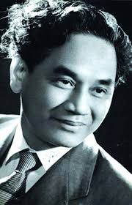

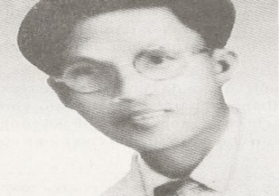
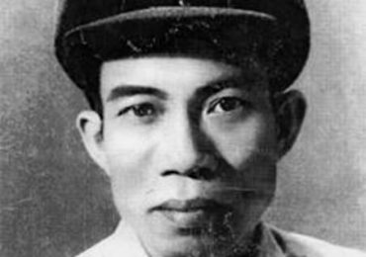
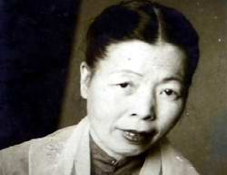
b- Phong trào Thơ Mới
Là một phong trào thơ có tính chất lãng mạn của tầng lớp trí thức trẻ từ năm 1932 đến 1945. Ngay ở giai đoạn đầu, thơ mới đã có nhiều đóng góp cho văn học, nghệ thuật nước nhà.
Anh Thơ
(1921-2005)
Lưu Trọng Lư
(1911-1991)
Hàn Mặc Tử
(1912-1930)
Nguyễn Bính
(1918-1966)

Slide 11
2- Tác phẩm:
a- Đọc và tìm hiểu chú thích:
* Đọc.
* THCT
b- Tìm hiểu chung:
- Lời con hổ ở vườn bách thú.
- > Liên tưởng đến tâm sự của con người.
- Phương thức biểu đạt: Biểu cảm (gián tiếp)
- Thể thơ: Thơ 8 chữ.
- Bố cục: 3 phần.
Đoạn 1 và 4: Cảnh thực tại: Con hổ ở vườn bách thú.
Đoạn 2 và 3: Cảnh mộng tưởng: Cảnh sơn lâm hùng vĩ và vị chúa tể khi ấy.
Đoạn 5: Lời nhắn gửi của con hổ “tới cảnh rừng ghê gớm”.

Slide 12

II. TÌM HIỂU CHI TIẾT

Slide 13
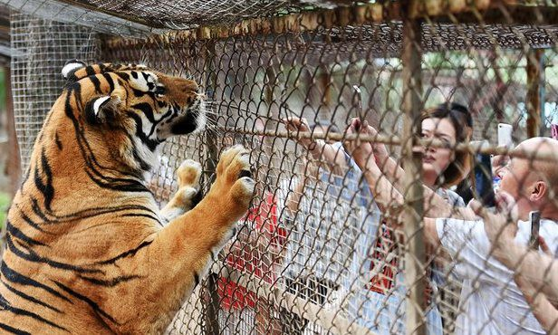
1. Hình ảnh con hổ trong vườn bách thú (Khổ 1+4)

Slide 14

Khổ 1
Gậm một khối căm hờn trong cũi sắt,
Ta nằm dài, trông ngày tháng dần qua,
Khinh lũ người kia ngạo mạn, ngẩn ngơ,
Giương mắt bé giễu oai linh rừng thẳm.
Nay sa cơ, bị nhục nhằn tù hãm,
Để làm trò lạ mắt, thứ đồ chơi,
Chịu ngang bầy cùng bọn gấu dở hơi,
Với cặp báo chuồng bên vô tư lự.
Gậm
khối căm hờn
trong cũi sắt,
nằm dài trông
Khinh
bị nhục nhằn tù hãm,
làm trò lạ mắt, thứ đồ chơi
Gạch chân dưới những từ ngữ chỉ hoàn cảnh và tâm trạng của con hổ

Slide 15
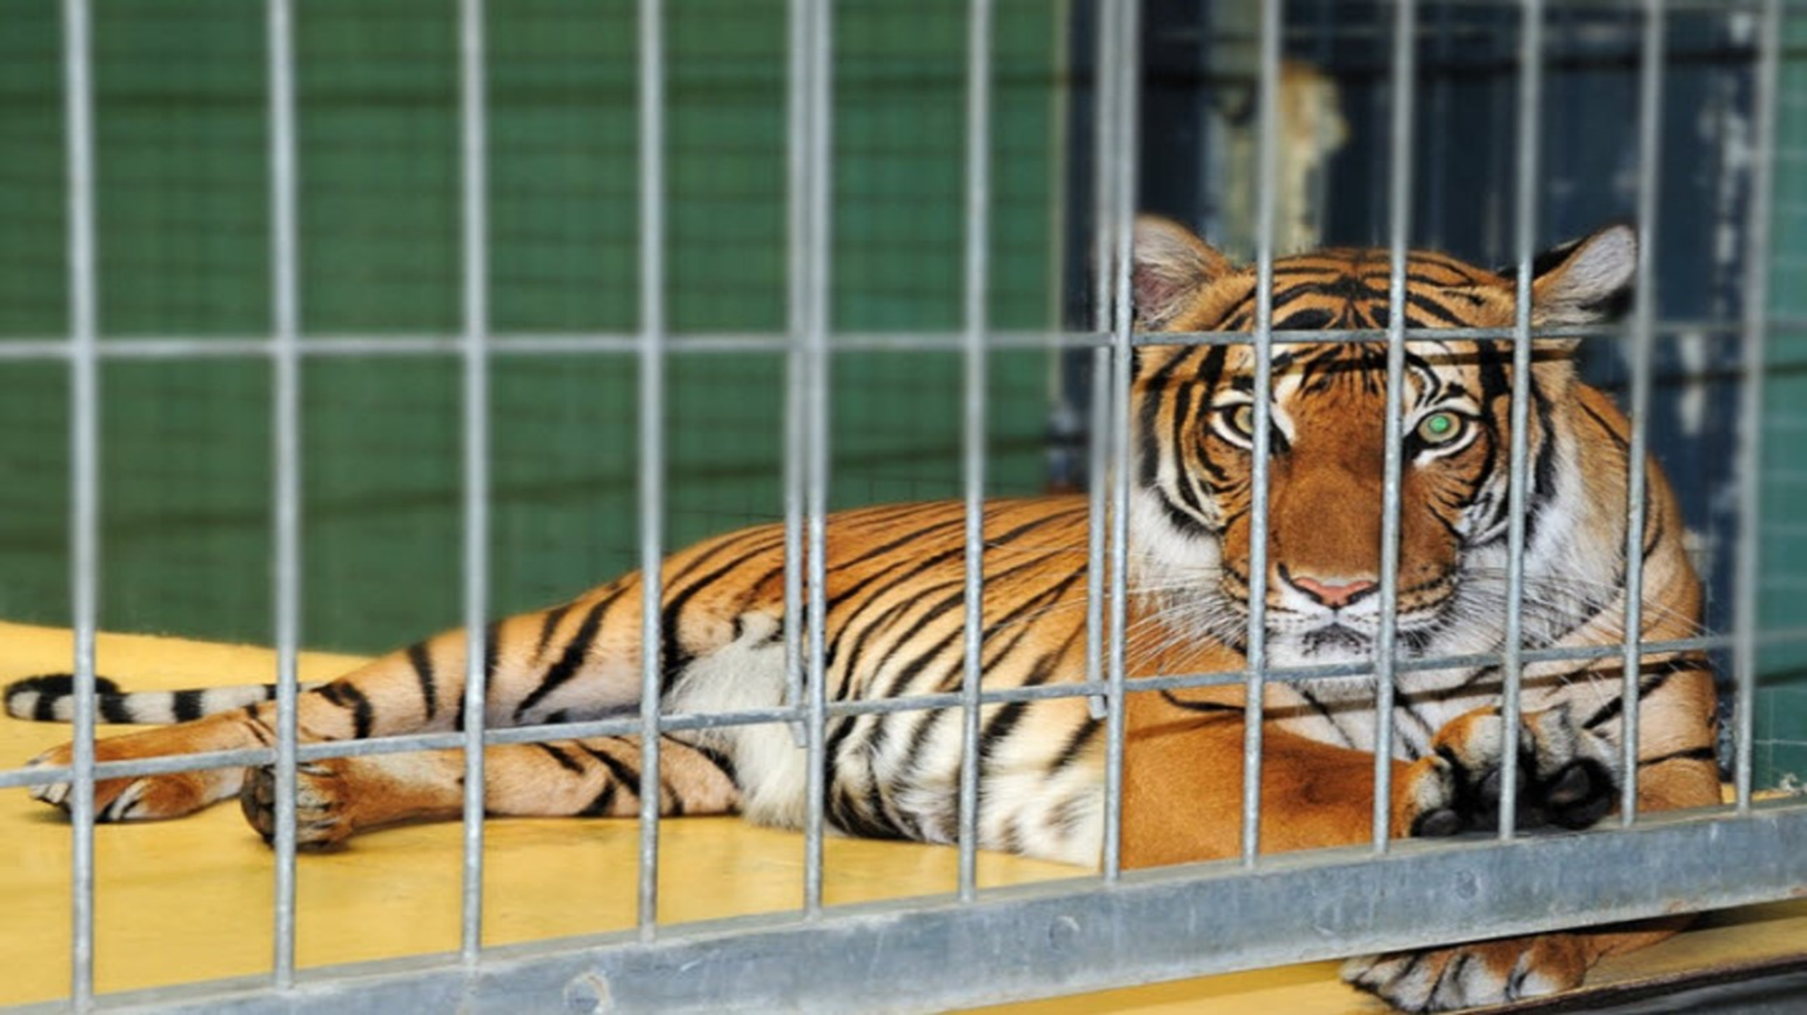
- Hoàn cảnh: Bị giam cầm trong cũi sắt nơi vườn bách thú.
- Tâm trạng: căm hờn, phẫn uất, ngao ngán, bất bình, cam chịu, bất lực. Tạo thành một khối âm thầm nhưng dữ dội như muốn nghiền nát, nghiền tan
- NT: + Động từ gậm nghĩa là: dùng răng, miệng mà ăn dần, cắn dần từng chút một cách chậm chạp, kiên trì;
+ Hình ảnh khối căm hờn bao gồm một danh từ kết hợp một tính từ trừu tượng tạo thành cụm danh từ: diễn tả một cách cụ thể, gây ấn tượng mạnh về sự ngưng kết, không tan đi được, cho ta cảm giác như trông thấy sự căm hờn có hình khối rõ ràng, rất nhức nhối đè nặng tâm trạng con hổ.
-> Con hổ đang lặng thầm tìm cách phá cũi, nó uất ức, căm hờn trước cảnh bị giam cầm.

Slide 16
- Thái độ:
+ Với con người: Khinh những con người giễu cợt nó, coi họ là những kẻ “ mắt bé”, “ ngạo mạn, ngẩn ngơ”.
+ Với những con vật khác: Coi thường những con gấu, con báo, gọi chúng là “ gấu dở hơi”, “ báo vô tư lự”.
- Từ ngữ chọn lọc, tinh tế, có giá trị biểu cảm cao
-> diễn tả được tâm trạng vô cùng căm hờn, uất hận, niềm kiêu hãnh không chấp nhận hiện thực tù hãm của con hổ nơi vườn bách thú.

Slide 17
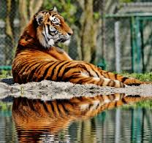
*Khổ 4
Nay ta ôm niềm uất hận ngàn thâu,
Ghét những cảnh không đời nào thay đổi,
Những cảnh sửa sang, tầm thường, giả dối:
Hoa chăm, cỏ xén, lối phẳng, cây trồng;
Dải nước đen giả suối, chẳng thông dòng
Len dưới nách những mô gò thấp kém;
Dăm vừng lá hiền lành, không bí hiểm,
Cũng học đòi bắt chước vẻ hoang vu
Của chốn ngàn năm cao cả, âm u.
không đời nào thay đổi,
cảnh sửa sang, tầm thường, giả dối:
Hoa chăm, cỏ xén, lối phẳng, cây trồng;
Dải nước đen giả suối,
Cảnh vườn bách thú hiện ra trước mắt chúa sơn lâm như thế nào?
mô gò thấp kém;
vừng lá hiền lành, không bí hiểm,

Slide 18
- Cảnh vườn bách thú:
+ sửa sang, tầm thường, giả dối
+ hoa chăm, cỏ xén, lối phẳng, cây trồng
+ dải nước đen giả suối, chẳng thông dòng
+ mô gò thấp kém
+ lá hiền lành, không bí hiểm, bắt chước kẻ hoang vu
-NT: + So sánh: cảnh rừng: cao cả, âm u.
+ Biện pháp liệt kê.
+ Giọng điệu: Giọng thơ giễu nhại
+ Ngắt nhịp: ngắn, dồn dập ở hai câu đầu, những câu tiếp theo đọc như kéo dài ra.
-> Nhấn mạnh cảnh vườn bách thú: tầm thường, giả dối, nhàm tẻ. Đó đều chỉ là cảnh nhân tạo, do bàn tay của con người tạo ra.
-Ta đọc được thái độ căm ghét, chán ngán thực tại tầm thường, giả tạo, khao khát tháo cũi xổ lồng của con hổ.

Slide 19
Cảnh tù túng nơi vườn bách thú chính là thực tại xã hội đương thời: bị tù túng mất tự do, bị nô lệ xiềng xích của thực dân và PK, một XH đang trên đường Âu hóa với bao điều lố lăng, kệch cỡm.
Thái độ ngao ngán, chán ghét cao độ đối với cảnh vườn bách thú của con hổ cũng chính là thái độ của con người, đặc biệt những nhà thơ lãng mạn- một ý thức muốn tự do cá nhân, khẳng định cái “ Tôi” của nhà thơ, của con người trong XH lúc bấy giờ.

Slide 20
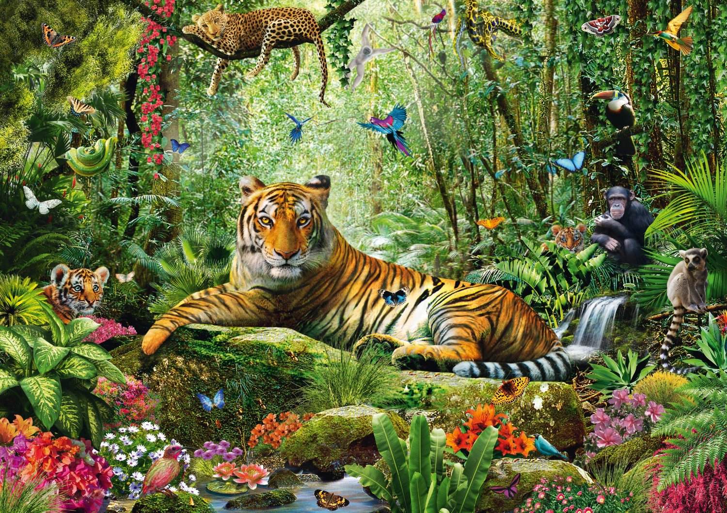
2. Cảnh con hổ trong chốn giang sơn hùng vĩ

Slide 21
a/ Cảnh núi rừng hùng vĩ
Chi tiết |  | Từ ngữ
Cảnh núi rừng | Hình ảnh
 | Âm thanh
 | Nhận xét
Cảnh núi rừng hùng vĩ với: “bóng cả, cây già” đầy vẻ thâm nghiêm
Âm thanh dữ dội: “tiếng gió gào ngàn”,“giọng nguồn hét núi”,“thét khúc trường ca dữ dội”
→ Từ ngữ chọn lọc, phong phú và gợi tả
➔ Nổi bật cảnh đại ngàn hùng vĩ, mạnh mẽ, hoang dã, bí ẩn linh thiêng, nơi giang sơn mà hổ đã từng ngự trị.

Slide 22
b/ Hình ảnh con hổ
Chi tiết |  | Từ ngữ
Hình ảnh con hổ | Hành động
 | Tư thế
+ Bước chân lên
+ Lượn tấm thân như sóng cuộn nhịp nhàng → so sánh làm nổi bật sự mềm mại của thân hình hổ.
+ Vờn bóng âm thầm
Oai phong; mạnh mẽ; uy nghiêm: dõng dạc đường hoàng; mắt thần quắc (khiến mọi vật đều im hơi)
⇨ Câu thơ sống động, giàu chất tạo hình, diễn tả chính xác vẻ đẹp vừa uy nghi, dũng mãnh vừa mềm mại, uyển chuyển của chúa sơn lâm.

Slide 23

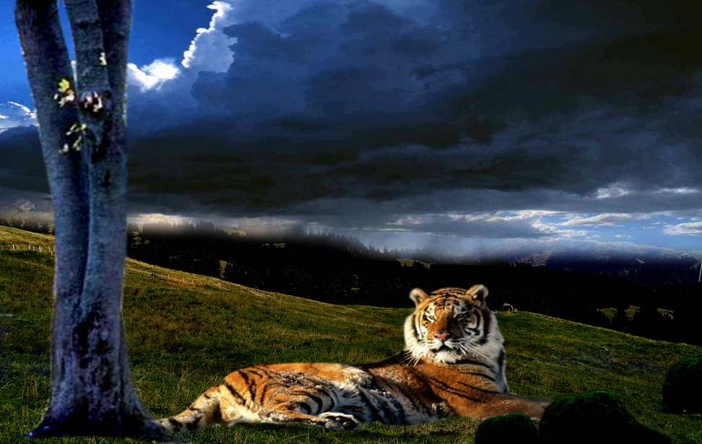


Suy nghĩ 3’: Có ý kiến cho rằng khổ thơ 3 là một bức tranh tứ bình tuyệt đẹp. Em hãy chỉ ra và trình bày cảm nhận của em về bộ tranh ấy.
Ngày mưa
Đêm vàng bờ suối
Chiều lênh láng máu
Bình minh

Slide 24
-Đêm vàng:
Nào đâu những đêm vàng bên bờ suối
Ta say mồi đứng uống ánh trăng tan?
Những ngày mưa:
Đâu những ngày mưa chuyển 4 phương ngàn
Ta lặng ngắm giang san ta đổi mới
→Hổ hiện lên như một chàng trai, một thi sĩ đầy lãng mạn đang thưởng thức vẻ đẹp của đêm trăng rừng bên suối vắng, nhưng vẫn phù hợp với tập tính loài hổ săn mồi
→ Con hổ- một đế vương oai vũ đang lặng yên ngắm giang sơn của mình như là đang được thay áo mới sau trận mưa lớn.

Slide 25
- Chiều hoàng hôn:
Đâu những chiều lênh láng máu sau rừng
Ta đợi chết mảnh mặt trời gay gắt
Để ta chiếm lấy riêng phần bí mật?
- Bình minh:
Đâu những bình minh cây xanh nắng gội
Tiếng chim ca giấc ngủ ta từng bừng?
+ Một chúa rừng đang ru mình trong giấc ngủ bởi tiếng hót rộn ràng của muôn loài chim rừng, trong buổi sớm mai mát dịu.
→ Cảnh thật dữ dội, hổ trở thành một con mãnh thú săn mồi đầy quyền uy, một kẻ săn mồi đang khao khát chờ đợi bóng đêm để mặc sức hoành hành nơi vương quốc rộng lớn, đầy bí ẩn của mình.

Slide 26

Nghệ thuật: + Các tính từ “ vàng”, “ xanh”, “ đỏ” hòa điệu nối tiếp nhau trong bức tranh tứ bình, làm nên vẻ lộng lẫy.
+ Điệp ngữ “ đâu”, những câu hỏi tu từ khiến hình ảnh ào ạt hiện ra đẹp đẽ, khêu gợi.
+ Đại từ “ ta” thể hiện khi phách ngang tàng, làm chủ, thống trị của hổ, chúa sơn lâm đầy uy lực.
+ Câu cảm thán “Than ôi ! Thời oanh liệt nay còn đâu”, thể hiện tràn ngập cảm xúc buồn thương, u uất, thất vọng, nhớ tiếc,…não nuột như một tiếng thở dài ai oán, kéo sự tưởng tượng lãng mạn của con hổ , của người đọc từ quá khứ về với thực tại.
+ Giọng thơ đầy hào hứng bay bổng vụt chuyển sang giọng buồn thương, nhớ tiếc mà vẫn tự nhiên, lô gíc.
Nhấn mạnh nỗi tiếc nhớ khôn nguôi của con hổ với quá khứ huy hoàng; làm nổi bật sự tương phản đối lập gay gắt hai cảnh tượng, hai thế giới: Một bên là cảnh tù túng, chật hẹp tầm thường, giả dối, một bên là cuộc sống phóng khoáng tự do, sôi nổi.
Diễn tả trạng thái tinh thần của con hổ nhưng cũng là của nhà thơ, của cả một lớp người VN trong thời nô lệ mất nước, nhớ về quá khứ hào hùng của dân tộc, đất nước mình. Đó cũng là nỗi bất hòa sâu sắc với thực tại và niềm khao khát tự do mãnh liệt.

Slide 27

3- Khao khát giấc mộng ngàn
Hỡi oai linh, cảnh nước non hùng vĩ !
Là nơi giống hầm thiêng ta ngự trị,
Nơi thênh thang ta vùng vẫy ngày xưa,
Nơi ta không còn được thấy bao giờ !
Có biết chăng trong những ngày ngao ngán,
Ta đương theo giấc mộng ngàn to lớn
Để hồn ta phảng phất được gần ngươi,
- Hỡi cảnh rừng ghê gớm của ta ơi !

Slide 28
- Khát khao giấc mộng về núi rừng đại ngàn.
- Không gian: trong mộng( nơi ta không còn được thấy bao giờ)
NT:
+ Giọng điệu thống thiết, đau buồn
+ Sử dụng câu thơ cảm thán.
-> Con hổ nhớ về một không gian oai linh hùng vĩ, thênh thang, tự do của nó trước đây.
Nó bộc lộ trực tiếp nỗi tiếc nuối quá khứ, khao khát được sống tự do nơi xứ sở của chính mình.
Tâm trạng của con hổ là tâm trạng chung của người dân VN mất nước khi đó.

Slide 29
III. Tổng kết

Slide 30





Mượn lời con hổ bị
nhốt ở vườn bách thú để
diễn tả sâu sắc nỗi chán ghét thực tại tầm thường, tù túng và niềm khát khao tự do mãnh liệt. Bài thơ đã khơi gợi lòng yêu nước thầm kín của
người dân mất nước
thủa ấy.
1-Nghệ thuật
A
- Cảm hứng lãng mạn, hình ảnh thơ giàu chất tạo hình
B
- Ngôn ngữ nhạc điệu phong phú, giàu sức biểu cảm.
2-Nội dung
- Biểu tượng thích hợp đẹp đẽ thể hiện chủ đề bài thơ.

Slide 31


LUYỆN TẬP
1. Theo em, tại sao tác giả lại lựa chọn hình ảnh con hổ để thể hiện tư tưởng của mình?
2. Việc lựa chọn đó nói lên điều gì?

Slide 32
Lý do: Tác giả mượn lời con hổ để bộc lộ cảm xúc của mình vì không muốn để mình xuất hiện một cách trực tiếp mà muốn bộc lộ cảm xúc một cách thầm kín nhưng khách quan để người đọc có cái nhìn đúng đắn.
Tác dụng:
  Hổ được xem là chúa sơn lâm, là vua của muôn loài, bởi sức mạnh, chí khí của nó. Tác giả mượn lời con hổ cũng là để thể hiện khí phách của một trang nam tử trong hoàn cảnh đất nước đang lầm than, đau khổ cũng giống như con hổ đang bị giam cầm trong không gian chật hẹp của vườn thú.
  Bộc lộ cảm xúc của tác giả một cách mạnh mẽ, mãnh liệt, đầy ấn tượng khiến cho người đọc tò mò, hứng thú
  Đồng thời, cũng khơi dậy trong lòng những người con mất nước một nỗi nhục, thức tỉnh ý chí chiến đấu trong họ, để họ vùng lên, vượt thoát khỏi cảnh cầm tù này, trở về với núi rừng với ý chí tung hoành, với vị thế mà một vị chúa sơn lâm nên có. Ấy là khi họ đấu tranh vì đất nước.
  Thể hiện tinh thần yêu nước thầm kín, tha thiết của Thế Lữ

Slide 33



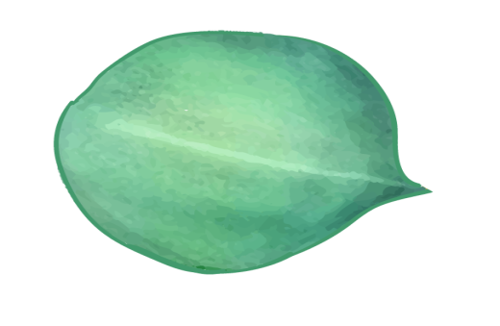






01
Ôn lại bài, học thuộc thơ .
Vẽ/ sưu tầm tranh về con hổ và ghi lời đề từ bằng 1 vài câu thơ trong văn bản Nhớ rừng mà em thích
Hướng dẫn
tự học
02
03
Soạn bài “Ông đồ”

Slide 34
CHÀO TẠM BIỆT !

